Slide 1
Zone d’accélération de production EnR

Slide 2
Contexte
Loi APER (Accélération de la Production d’Energie Renouvelable) du 10/03/2023
Obligation pour les communes d’identifier des zones d’accélération de production d’énergie renouvelable (EnR) sur leur territoire – traduction in fine dans le document d’urbanisme
Méthode :
Accompagnement des communes par l’Agglomération
Proposition du zonage par les communes
Délibération Conseil Municipal pour organiser de la concertation
Concertation durant 15 jours minimum
Délibération du Conseil Municipal tirant bilan de la concertation
Débat au niveau de l’agglomération
Transmission à la Préfecture qui envoie au comité régional de l’énergie. Sous 3 mois le comité émets un avis : soit avis favorable, les communes approuvent, soit avis défavorable, les communes doivent recommencer la démarche pour compléter les cartes.

Slide 3
Quel lien avec le Plan Climat Air Energie Territorial (PCAET) ?
Le PCAET est un outil de planification de la politique énergétique et climatique de l’Agglomération qui se décline dans les politiques publiques de la collectivité.
D’une durée de 6 ans, le PCAET fixe des objectifs en matière de réduction des consommations énergétiques et d’émission de gaz à effet de serre (GES), d’amélioration de la qualité de l’air, et de production d’énergie renouvelable (EnR) pour concilier développement du territoire et adaptation au changement climatique.
L’Agglomération s’est fixée une trajectoire chiffrée en matière de transition énergétique à l’horizon de 2030 et 2050.
Ambitions 2030 :
une production d’EnR augmentée : part à 28 % ;
une baisse des GES : - 22,7 % ;
une baisse de la consommation d’énergie : - 18,6 %.
Ambitions 2050 :
porter la part des énergies renouvelables du territoire à 100 % ;
atteindre la neutralité carbone ;
réduire les consommations d’énergie de - 55 %.
https://www.larochesuryon.fr/pcaet/

Slide 4
La Roche-sur-Yon Agglomération

Slide 5
Mix énergétique dans le cadre du PCAET
 | 2016 | 2021 | Objectif 2026 | Objectif 2030 | Objectif 2050
 | BASEMIS®* | BASEMIS®*
Solaire Photovoltaïque | 11 | 21 | 134 | 183 | 426
Chaleur renouvelable (Solaire thermique, Bois énergie, aérothermie/pompe à chaleur, Chaleur fatale, géothermie) | 70,65 | 94,35 | 195 | 218 | 337
Méthanisation | 0 | 9 | 38 | 54 | 130
Eolien | 0 | 0 | 9 | 13 | 32
Total prod. Enr en Gwh | 81,65 | 124,35 | 376,9 | 468,3 | 925
X1,5
X3
* BASEMIS® - Air Pays de la Loire : Afin d’appuyer les services de l’Etat et les collectivités territoriales dans ces enjeux climatiques, Air Pays de la Loire a développé BASEMIS® dans le cadre de ses compétences. Il s’agit d’un inventaire détaillé des émissions et données énergétiques de la région des Pays de la Loire.
Notes:
2030 = réduction de consommation de 20% et une part EnR à 28%
2050 = réduction de consommation de 55% et une part EnR à 100%

Slide 6
Chiffres sur le solaire photovoltaïque
 | 2021 | 2023 | Objectif 2026 | Objectif 2030 | Objectif 2050
Production annuelle globale | 21 GWh | 27 GWh | 134 GWh | 183 GWh | 426 GWh
Nombre d’installations globales | 1758 sites | 1907 sites | 62 ha supplémentaires* | 90 ha supplémentaires* | 230 ha supplémentaires*
+ 107
+ 49
+ 243
+ 28
+ 140
Potentiel Théorique Production Photovoltaïque : 426 GWh
Selon l’étude territoriale du potentiel de valorisation des EnR&R de Vendée – septembre 2019
*Sur la base de 1100 h/an de fonctionnement
et une moyenne de production des panneaux photovoltaïques de 158 W/m²
Notes:
Objectif 2050 ➔ 230 Ha supplémentaires par rapport à 2023

Slide 7
Chiffres sur la chaleur renouvelable
Production annuelle | 2016 | 2021 | Objectif 2026 | Objectif 2030 | Objectif 2050
 | BASEMIS®* | BASEMIS®*
Solaire thermique | 1,5 | 2 | 7 | 9 | 21
Bois énergie | 30,3 | 28 | 118 | 129 | 183
Aérothermie /pompe à chaleur | 38,5 | 64* | 61* | 68 | 103
Chaleur fatale | 0 | 0 | 5 | 7 | 18
Géothermie | 0,35 | 0,35 | 4 | 5 | 12
Production annuelle globale (GWh) | 70,65 | 94,35 | 195 | 218 | 337
* On constate, en ce qui concerne l'aérothermie, que la valeur de 2021 issue de BASEMIS dépasse l'objectif du PCAET fixé pour 2026. Cela s'explique par le fait que, lors de l'élaboration du diagnostic PCAET, les méthodes de calcul étaient différentes de celles utilisées actuellement. Les données présentes dans le PCAET ont donc été recueillies en 2016, à une époque où les méthodes de calcul utilisées ne sont plus en vigueur aujourd'hui.

Slide 8
Chiffres sur la méthanisation
 | Unités en fonctionnement 2021 | Projet Injection en cours
Nombre d’installations | 2 | 2
Typologie | FERME : * GAEC Bonvent - Rives de l'Yon (cogénération) 2018 * EARL Delger - Dompierre sur Yon (injection) 2020 | FERME : * GAEC la Gatelinière – Fougeré INDUSTRIEL : * Station d’épuration – La Roche sur Yon
Production annuelle par injection gaz | 7,1 GWh en 2021 | 15 GWh prévisionnels supplémentaires
Objectifs PCAET
 | 2030 | 2050
Production annuelle globale | 54 GWh | 130 GWh
Projets supplémentaires | 2 | 7
+ 76
+ 5
Sur la base d’une production moyenne par unité de méthanisation de 15 GWh
Potentiel Théorique Production Biométhane : 130 GWh
Selon l’étude territoriale du potentiel de valorisation des EnR&R de Vendée – septembre 2019
Notes:
15 GWh représente entre 20 000 et 60 000 tonnes d’intrants par an. Le tonnage dépend du type de méthanisation (cogénération/injection) et du pouvoir méthanogène des intrants.

Slide 9
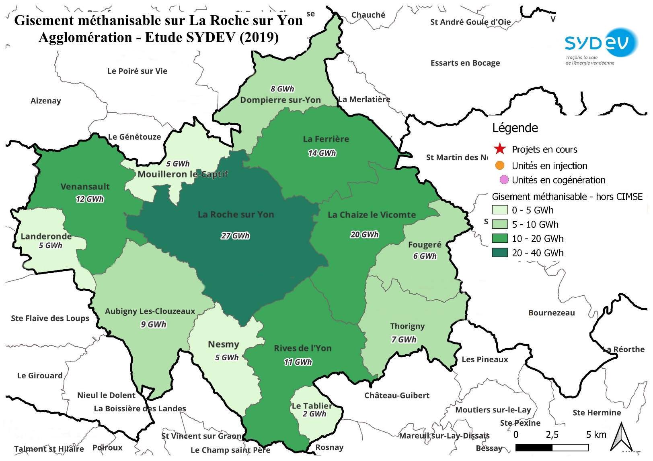
Focus sur la méthanisation
Un potentiel
méthanisable
global de
130 GWh (*)
* Hors CIVE
Notes:
Ressources :
• Cultures hors cultures intermédiaires
• Cultures intermédiaires
• Effluents d’élevages
• Déchets collectés sur le territoire
• Restauration
• Boues d’épuration
• Industries agroalimentaires

Slide 10
Chiffres sur l’éolien
 | Parcs éoliens en fonctionnement 2021
Nombre d’éoliennes installées | 0
Typologie | /
Production annuelle | 0 GWh
Objectifs PCAET
 | 2030 | 2050
Production annuelle globale | 13 GWh | 32 GWh
Eoliennes supplémentaires* | 3 | 6
+ 19
+ 3
Sur la base d’une production moyenne par éolienne de 5 GWh (sur 8760 h/an et
avec un facteur de charge de 23%)
Potentiel Théorique Production Eolien : 316 GWh
Selon l’étude territoriale du potentiel de valorisation des EnR&R de Vendée – septembre 2019
*Eolienne = 120 mètres de hauteur (au niveau du rotor).
Notes:
Éolienne de 5 GWh => hauteur rotor = 120 m
Eolienne de 5 GWh => hauteur pâle = 180 m

Slide 11
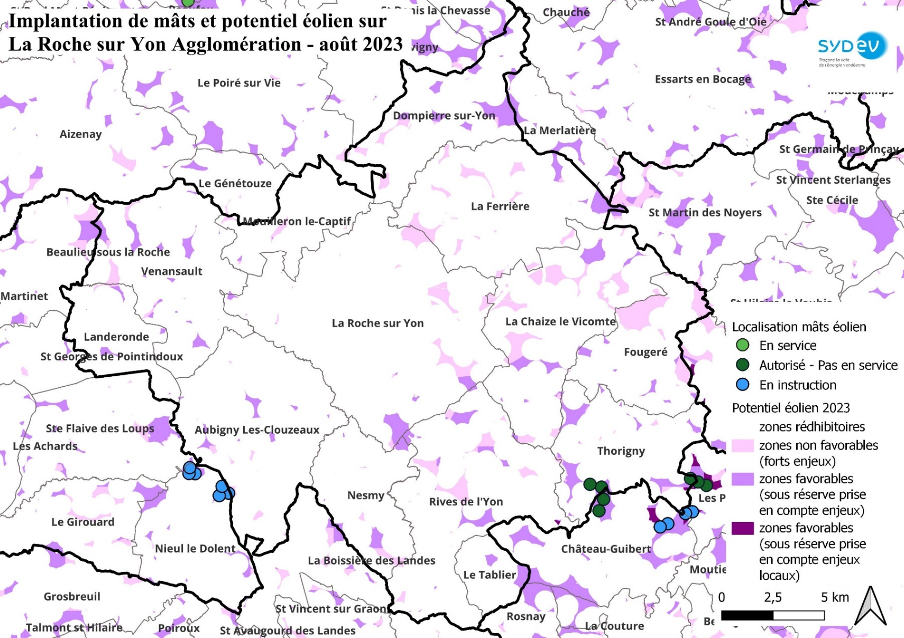
Focus sur l’éolien
https://geoservices.ign.fr/portail-cartographique-enr

Slide 12
Aubigny – Les Clouzeaux

Slide 13
Définir de manière opérationnelle les besoins en équipements de production d’EnR nécessaires à l’atteinte des objectifs
Que faut-il faire ?
Type d’énergie | Nombre d’installation | En projet | Potentiel (GWh)
Solaire photovoltaïque (emprise au sol du bâti) | 188 sites (2 264 MWh) | 4 projets photovoltaïques (PV) : 3 ombrières PV 1 toiture PV | 80,5 ha* x 0,3 = 24,15 ha = 42 GWh
Chaleur renouvelable (Géothermie, Solaire thermique, bois-énergie, aérothermie, chaleur fatale) | 0 Non quantifiable pour les installations individuelles | / | À étudier pour les projets collectifs
Méthanisation | 0 | / | 9 GWh*
Eolien | 0 | / | Oui (1 à 6 éoliennes)
Où en est-on ?
Consommation électrique (MWh) (Source : ENEDIS, 2022) | Production électrique renouvelable (MWh) (Source : ENEDIS, 2022) | Poids de l’électricité renouvelable produite dans la consommation (%)
24 875 | 2 264 | 9,1
*Emprise au sol du bâti tout confondu
Consommation de gaz (MWh) (Source : SDES, 2021) | Injections biométhane (MWh) | Pourcentage biométhane
4 430 | 0 | 0
* Hors CIVE

Slide 14
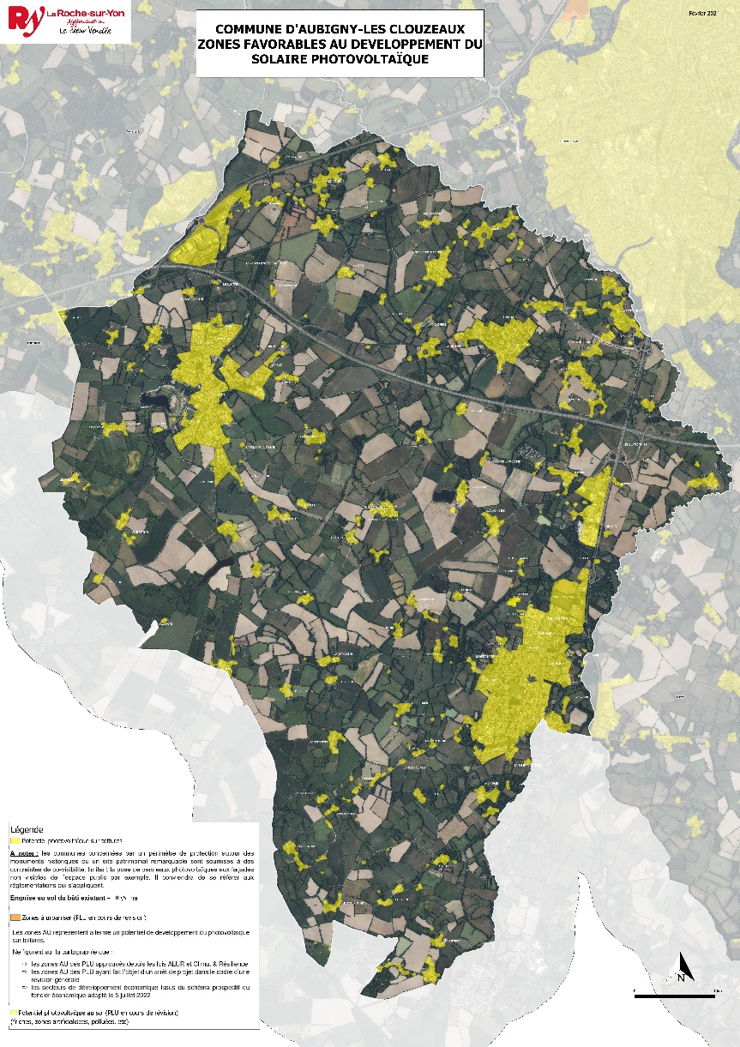
Photovoltaïque
Méthodologie :
La solarisation des toitures : Sélection de l’ensemble des zones bâties pour être classées comme zone d’accélération pour le PV.
La solarisation des zones artificialisées et polluées (parkings, friches...) : Sélection des zones sur lesquelles il est opportun de développer du PV au sol.
Sélection : zones U, futures zones AU et le bâti disséminé en zone rurale.

Slide 15
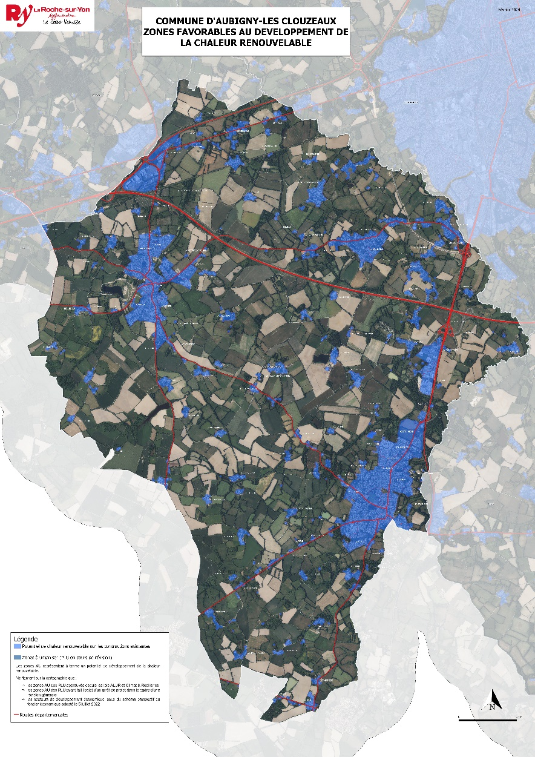
Chaleur renouvelable
Méthodologie :
Sélection : zones U, futures zones AU et le bâti disséminé en zone rurale car il y a des besoins en chaleur.
Notes:
Décarboner la chaleur est une priorité : elle représente en effet plus de 40 % dans notre consommation finale d’énergie et une bonne part de la facture énergétique.

Slide 16
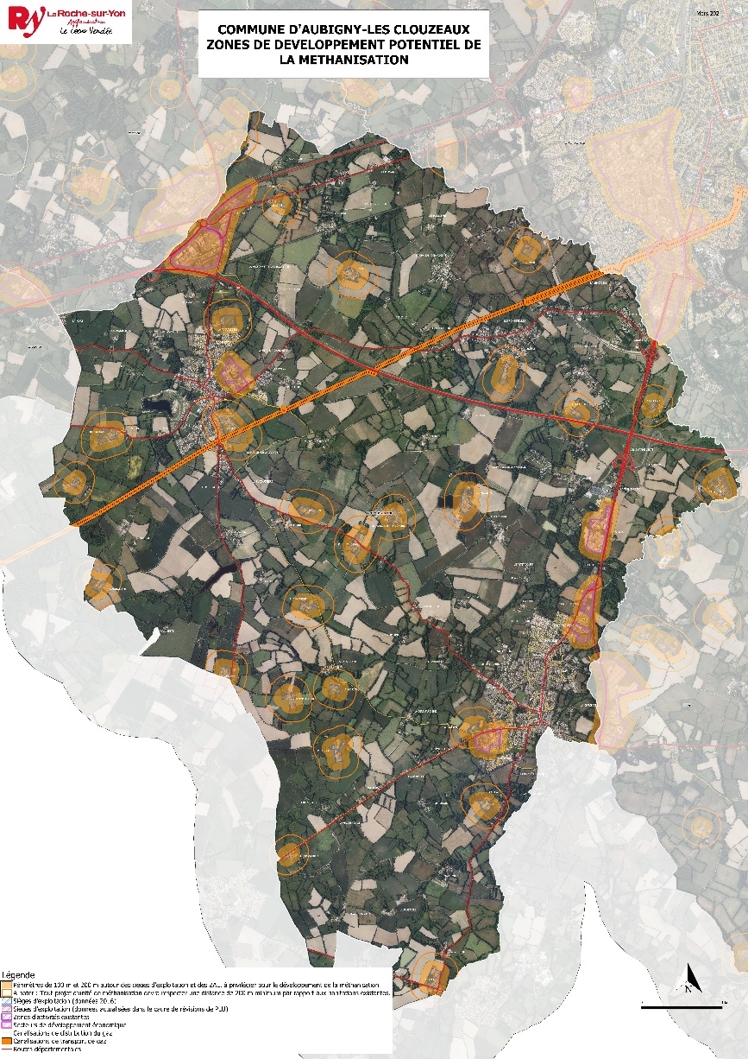
Méthanisation
Méthodologie :
Périmètres de 100 m et 200 m autour des sièges d’exploitation et des ZAE, à privilégier pour le développement de la méthanisation.
Pré-requis réglementation :
Tout projet d’unité de méthanisation devra respecter une distance de 200 m minimum par rapport aux habitations existantes.

Slide 17
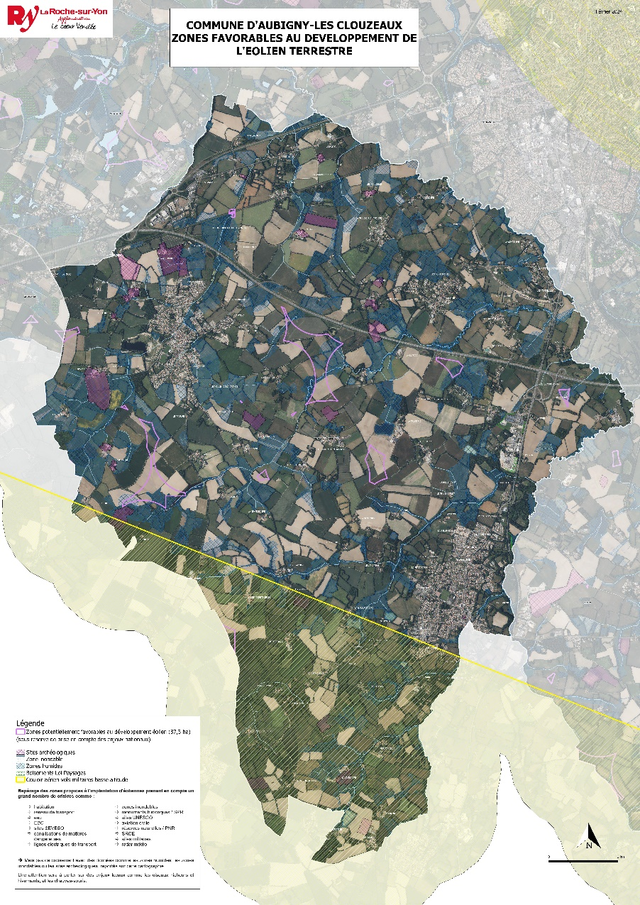
Eolien
Méthodologie :
Cartographie des zones potentiellement favorables éditée par l’Etat.

